Slide 1

Problem Solving
Kuliah : 26, 27, 28 Februari, dan 1 Maret 2024

Slide 2
Tujuan pembelajaran
Mahasiswa dapat memahami konsep pencarian atau problem solving sebagai salah satu konsep dasar Artificial Intelligence (AI)
Mahasiswa dapat memahami konsep problem solving
Mahasiswa dapat memahami jenis-jenis teknik pencarian (blind & heuristic)

Slide 3
Topik Pembahasan
Problem Solving Agent
Masalah, Ruang Masalah, Ruang Keadaan
Uninformed Search
Informed Search

Slide 4

Problem Solving Agent
Goal-based agent
Agen yang memiliki informasi mengenai tujuan, memilih tindakan yang mencapai tujuan.
Salah satu jenis goal-based agent adalah Problem-solving agent

Slide 5
Problem Solving Agent
Problem-solving agent
Menemukan/menghasilkan solusi dalam serangkaian tindakan (sequence action) yang diambil untuk mencapai tujuan.
Apa masalahnya? Apa solusinya?
Notes:
Untuk menyelesaikan permasalahan, pertama2, kita harus mendefinisikan secara tepat terkait masalah beserta solusinya dan berikan beberapa contoh untuk mengilustrasikan definisi tsb.
Algoritme searching dapat digunakan untuk menyelesaikan permasalahan pada problem solving agent. Seringkali pada algoritma searching ber

Slide 6
Mekanisme Kerja Problem-Solving Agent (1)
Perumusan tujuan (goal formulation)
tentukan tujuan yang ingin dicapai (kondisi saat ini, performance measure)
Perumusan masalah (problem formulation)
tentukan tindakan (action) dan keadaan (state) yang dipertimbangkan dalam mencapai tujuan

Slide 7
Mekanisme Kerja Problem-Solving Agent (2)
Pencarian solusi masalah (searching)
tentukan rangkaian tindakan yang perlu diambil untuk mencapai tujuan (input: problem; output: solusi dalam bentuk rangkaian tindakan)
Pelaksanaan solusi (execution)
laksanakan rangkaian tindakan yang sudah ditentukan di tahap sebelumnya

Slide 8
Sifat Problem-Solving Agent
Biasanya problem solving agent mengasumsikan bahwa environment-nya:
  fully observable
  deterministic
  sequential
  static
  discrete

Slide 9
Problem Solving Agent
Salah satu jenis goal-based agent adalah PROBLEM SOLVING AGENT.
Metode yang digunakan oleh Problem Solving Agent dalam menemukan solusi dari suatu masalah adalah SEARCHING / PENCARIAN.
Pencarian: metode untuk mencari urutan tindakan untuk mencapai solusi.
Syarat jenis lingkungan : fully observable, discrete, deterministic.
Dua jenis algoritma pencarian :
  Uninformed search
  Informed search

Slide 10
Sistem untuk Penyelesaian Masalah
Mendefinisikan masalah dengan tepat.
Pendefinisian ini mencakup spesifikasi yang tepat mengenai keadaan awal dan solusi yang diharapkan.
Masalah dapat didefinisikan secara formal dengan 5 komponen berikut:
  Initial state (keadaan awal)
  Action description (deskripsi aksi)
  Transition model (model transisi)
  Goal test (uji solusi)
  Path cost (kompensasi jalur)

Slide 11
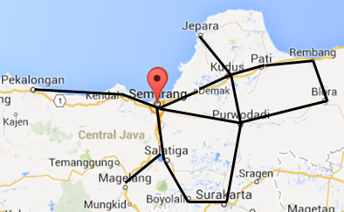
Contoh 1
Initial State, state sekarang (s) : In(Semarang)
Action Description (a) : {Go(Demak), Go(Kendal), Go(Salatiga, Go(Purwodadi)}
Transition Model : RESULT(s,a) = RESULT(In(Semarang), Go(Kendal)) = In(Kendal)
Goal Test, misal tujuan adalah Surakarta maka goal adalah {In(Surakarta)}
Path Cost, misal menggunakan jarak, Semarang ke Purwodadi adalah 65km, maka c(s,a,s’) = c(In(Semarang), Go(Purwodadi), 65)
Catatan : 1-3 mendefinisikan ruang
Keadaan / ruang masalah
Notes:
11
11

Slide 13
Representasi Ruang Keadaan
Mengkonversi situasi yang diberikan ke dalam situasi lain menggunakan sekumpulan operasi tertentu.
Searching merepresentasikan masalah ke dalam ruang keadaan.
Untuk melakukan hal ini, diperlukan sedikit kemampuan rekayasa.

Slide 14
Contoh 2 : Masalah Jurigen Air
Dua buah jurigen tanpa skala ukuran.
Bagaimana mendapatkan tepat 2 galon air dalam jurigen tanpa skala ukuran?

Slide 15
Ruang Keadaan
Keadaan bisa berupa jumlah air yang berada dalam jurigen 4-galon dan jurigen 3-galon.
Keadaan = (x, y); x = 0, 1, 2, 3, 4 dan y = 0, 1, 2, 3
Keadaan Awal = (0, 0)
Keadaan Tujuan = (n, 2) untuk setiap nilai n berupa bilangan bulat [0, 4].

Slide 16
Aturan-aturan produksi yang lengkap dan dapat digunakan untuk memecahkan masalaha jurigen adalah :
1 | (x,y) If x < 4 | → | (4,y) | Isi penuh jurigen x dengan 4 galon
2 | (x,y) If y < 3 | → | (x,3) | Isi penuh jurigen y dengan 3 galon
3 | (x,y) If x > 0 | → | (x-d,y) | Buang sebagian air dari jurigen 4 galon
4 | (x,y) If y > 0 | → | (x,y-d) | Buang sebagian air dari jurigen 3 galon
5 | (x,y) If x > 0 | → | (0,y) | Kosongkan jurigen 4 galon
6 | (x,y) If y > 0 | → | (x,0) | Kosongkan jurigen 3 galon

Slide 17
7 | (x,y) If x+y ≥ 4 and y > 0 | → | (4,y-(4-x)) | Tuangkan air dari jurigen 3 galon ke jurigen 4 galon sampai jurigen 4 galon penuh
8 | (x,y) If x+y ≥ 3 and x > 0 | → | (x-(3-y),3) | Tuangkan air dari jurigen 4 galon ke jurigen 3 galon sampai jurigen 3 galon penuh
9 | (x,y) If x+y ≤ 4 and y > 0 | → | (x+y,0) | Tuangkan seluruh air dari jurigen 3 galon ke jurigen 4 galon
10 | (x,y) If x+y ≤ 3 and x > 0 | → | (0,x+y) | Tuangkan seluruh air dari jurigen 4 galon ke jurigen 3 galon
11 | (0,2) | → | (2,0) | Tuangkan 2 galon air dari jurigen 3 galon ke jurigen 4 galon
12 | (2,y) | → | (0,y) | Buang 2 galon air dalam jurigen 4 galon sampai habis.

Slide 18
Solusi untuk Masalah Jurigen Air
Jumlah air Dalam jurigen 4 galon | Jumlah air dalam jurigen 3 galon | Aturan produksi yang diaplikasikan
0 | 0 | -
0 | 3 | 2
3 | 0 | 9
3 | 3 | 2
4 | 2 | 7

Slide 19
Solusi untuk Masalah Jurigen Air
Jumlah Air dalam jurigen 4-galon | Jumlah Air dalam jurigen 3-galon | Operator yang diaplikasikan
0 | 0 | -
0 | 3 | 2
3 | 0 | 9
3 | 3 | 2
4 | 2 | 7

Slide 20





Contoh 3 : Farmer, Wolf, Duck, and Corn Problem
Notes:
20
20

Slide 21




Contoh 3
Notes:
21
21

Slide 22
Contoh 3: Rancangan Solusi
Initial state : asal (tweety, sylvester, jagung, nenek) → asal(1,1,1,1)
Action description : menyeberang (tweety), menyeberang (jagung), menyeberang (sylvester), kembali (tweety), kembali (jagung), kembali (sylvester), kembali (nenek)
Transition model : RESULT (asal(0,0,0,0), menyeberang(tweety)) = asal(0,1,1,0)
Goal test : asal(0,0,0,0)
Path cost : 1
Notes:
22
22

Slide 23
Contoh 2: Rancangan Solusi
Initial state : asal (tweety, sylvester, jagung, nenek) -> asal(1,1,1,1)
Action description : menyeberang (tweety), menyeberang (jagung), menyeberang (sylvester), kembali (tweety), kembali (jagung), kembali (sylvester), kembali (nenek)
Transition model : RESULT (asal(0,0,0,0), menyeberang(tweety)) = asal(0,1,1,0)
Goal test : asal(0,0,0,0)
Path cost : 1
Notes:
23
23

Slide 25
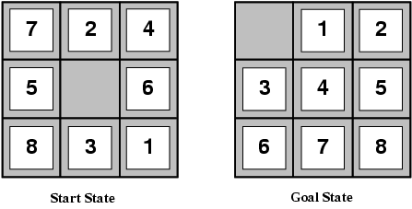
Contoh 4: 8-Puzzles
States : ?
Initial States : ?
Action : ?
Successor Function : ?
Goal test : ?
Path cost : ?

Slide 26
Contoh 4: 8-Puzzles
States :
  lokasi dari 8 kotak angka dan 1 kotak kosong
Initial States : ?
Action : ?
Successor Function : ?
Goal test : ?
Path cost : ?

Slide 27
Contoh 4: 8-Puzzles
States :
  lokasi dari 8 kotak angka dan 1 kotak kosong
Initial States :
  Sembarang state
Action : ?
Successor Function : ?
Goal test : ?
Path cost : ?

Slide 28
Contoh 4: 8-Puzzles
States :
  lokasi dari 8 kotak angka dan 1 kotak kosong
Initial States :
  Sembarang state
Action :
  Left, Right, Up, Down
Successor Function : ?
Goal test : ?
Path cost : ?

Slide 29
Contoh 4: 8-Puzzles
Successor Function :
  Jika tindakan yang diambil adalah geser ke kiri, maka kotak 5 dan kotak kosong akan bertukar.
Goal test :
  Tersusun kotak angka yang diinginkan
Path cost :
  Setiap gerakan bernilai 1. Jadi path cost : banyaknya langkah pada path

Slide 30
Representasi Ruang Keadaan
Graph Keadaan
  Node-node keadaan awal dan keadaan baru yang akan dicapai dengan menggunakan operator.
  Node-node saling dihubungkan dengan menggunakan arc (busur) yang diberi panah untuk menunjukkan arah dari suatu keadaan ke keadaan berikutnya.
Notes:
30
30
30

Slide 31
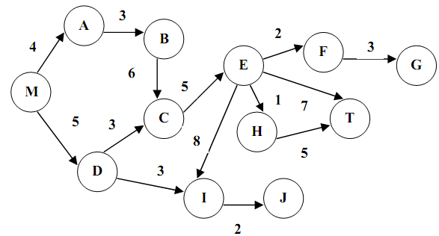
Graph Keadaan
Node M : awal, node T : tujuan. Ada 4 lintasan dari M ke T :
  M-A-B-C-E-T
  M-A-B-C-E-H-T
  M-D-C-E-T
  M-D-C-E-H-T
Lintasan buntu atau lintasan yang tidak sampai ke tujuan :
  M-A-B-C-E-F-G
  M-A-B-C-E-I-J
  M-D-C-E-F-G
  M-D-C-E-I-J
  M-D-I-J
Notes:
31
31
31

Slide 32
Pohon Pelacakan / Pencarian
Menggambarkan keadaan secara hirarkis
Node pada level-0 disebut ’akar/root’ - menunjukkan keadaan awal & memiliki beberapa percabangan yang terdiri atas beberapa node yg disebut ’anak/child’
Node yg tidak memiliki anak disebut ’daun/leaf’ - menunjukkan akhir dari suatu pencarian, dapat berupa tujuan yang diharapkan (goal) atau jalan buntu (dead end).
Notes:
32
32
32

Slide 33
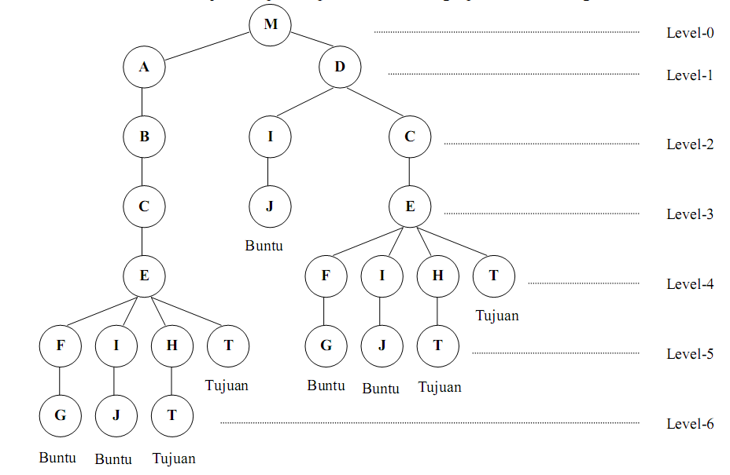
Pohon Pelacakan / Pencarian
Notes:
33
33
33

Slide 34
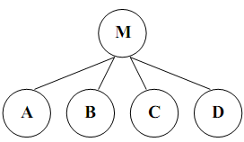
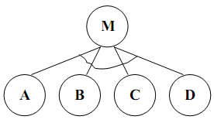
Pohon AND / OR
Pohon OR
Pohon AND
  Solusi masalah M
  – 4 kemungkinan
  – A or B or C or D
  Solusi masalah M
  – A and B and C and D

Slide 35
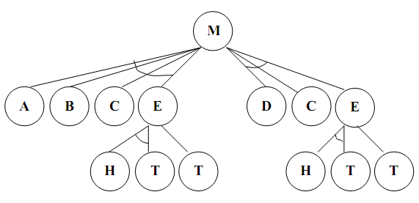
Pohon AND / OR
Masalah sebelumnya jika diselesaikan dengan pohon AND / OR :

Slide 36
Metode Pelacakan / Pencarian
Hal penting dalam menentukan keberhasilan sistem cerdas adalah kesuksesan dalam pencarian.
Pencarian = suatu proses mencari solusi dari suatu permasalahan melalui sekumpulan kemungkinan ruang keadaan (state space).
Ruang keadaan = merupakan suatu ruang yang berisi semua keadaan yang mungkin.

Slide 37
Kriteria
Completeness : apakah metode tersebut menjamin penemuan solusi jika solusinya memang ada?
Time complexity : berapa lama waktu yang diperlukan?
Space complexity : berapa banyak memori yang diperlukan?
Optimality : apakah metode tersebut menjamin menemukan solusi yang terbaik jika terdapat beberapa solusi berbeda?

Slide 38
Teknik Pencarian
Pencarian buta (uninformed/blind search) : tidak ada informasi awal yang digunakan dalam proses pencarian
  Pencarian melebar pertama (Breadth – First Search)
  Pencarian mendalam pertama (Depth – First Search)
Pencarian terbimbing (informed/heuristic search) : adanya informasi awal yang digunakan dalam proses pencarian
  Pendakian Bukit (Hill Climbing)
  Pencarian Terbaik Pertama (Best First Search)

Slide 39
Uninformed Search
Breadth-First Search
Uniform-Cost Search
Depth-First Search
Depth-Limited Search
Iterative Deepening Search
Bidirectional Search

Slide 40
Breadth First Search (BFS)
Semua node pada level n akan dikunjungi terlebih dahulu sebelum mengunjungi node-node pada level n+1.
Menggunakan FIFO (Queue)
Algoritma :
  Masukkan node akar ke queue
  Ambil node dari awal queue dan cek apakah merupakan solusi
  Jika solusi maka pencarian selesai, return hasil
  Jika bukan solusi, masukkan seluruh node anak ke dalam queue
  Jika queue kosong dan tiap node sudah dikunjungi, pencarian selesai
  Jika queue tidak kosong, ulang pencarian mulai dari poin 2

Slide 41
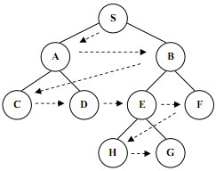
Breadth First Search (BFS)
Start : S
Goal : G
(S) – VISITED (S)
(S B) (S A) – VISITED (S A B)
(S A D) (S A C) (S B) – VISITED (S A B C D)
(S B F) (S B E) (S A D) (S A C) – VISITED(S A B C D E F)
(S B F) (S B E) (S A D) - VISITED(S A B C D E F)
(S B F) (S B E) - VISITED(S A B C D E F)
(S B E G) (S B E H) (S B F) – VISITED(S A B C D E F H G)
(S B E G) (S B E H) - VISITED(S A B C D E F H G)
(S B E G) - VISITED(S A B C D E F H G)
SOLUSI : S B E G
Notes:
41
41
41

Slide 42
Breadth First Search (BFS)
Langkah penyelesaian :
Masukkan root ke queue | S |
S bukan solusi maka masukkan node anak ke queue | B A |
Cek A, bukan solusi, masukkan node anak ke queue | D C B |
Cek B, bukan solusi, masukkan node anak ke queue | F E D C |
Cek C, bukan solusi dan tidak punya anak, hilangkan dari queue | F E D |
Cek D, bukan solusi dan tidak punya anak, hilangkan dari queue | F E |
Cek E, bukan solusi, masukkan node anak ke queue | H G F |
Cek F, bukan solusi dan tidak punya anak, hilangkan dari queue | G H |
Cek H, bukan solusi dan tidak punya anak, hilangkan dari queue | G |
Cek G, solusi, pencarian selesai

Slide 43
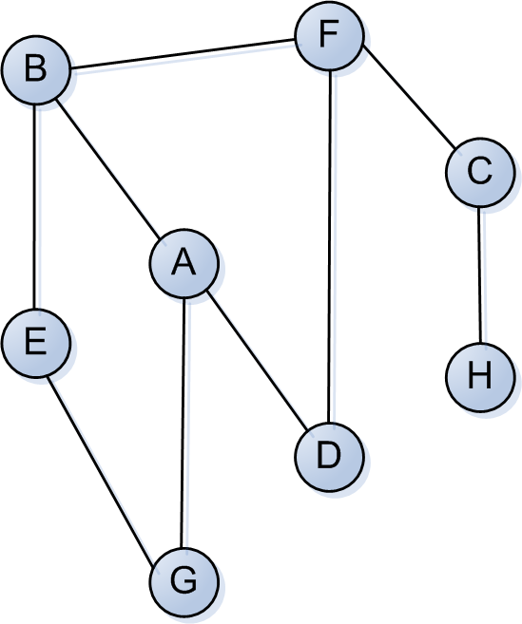
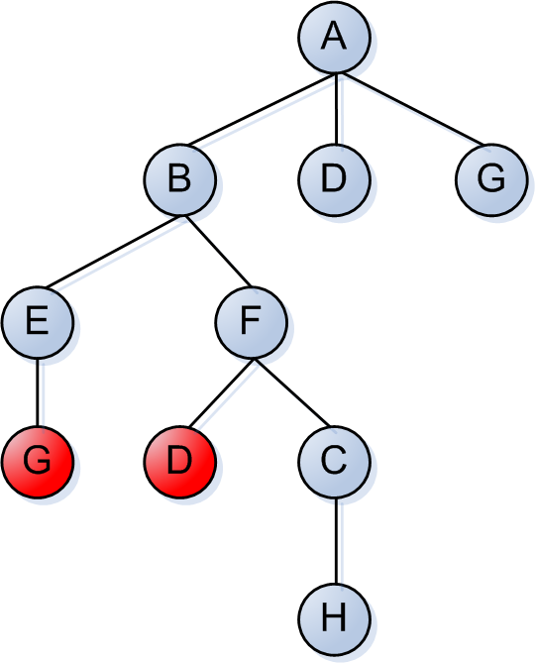
Breadth First Search (BFS)
(A) – VISITED (A)
(A G) (A D) (A B) – VISITED (A B D G)
(A B F) (A B E) (A G) (A D) – VISITED (A B D G E F)
(A B F) (A B E) (A G) - VISITED (A B D G E F)
(A B F) (A B E) – VISITED (A B D G E F)
(A B F) – VISITED (A B D G E F)
(A B F C) – VISITED (A B D G E F C)
(A B F C H) – VISITED (A B D G E F C H)
SOLUSI : A B F C H
Notes:
43
43

Slide 44
Breadth First Search (BFS)
Keuntungan :
  tidak akan menemui jalan buntu, menjamin ditemukannya solusi (jika solusinya memang ada) dan solusi yang ditemukan pasti yang paling baik
  jika ada 1 solusi, maka breadth – first search akan menemukannya,jika ada lebih dari 1 solusi, maka solusi minimum akan ditemukan.
Kesimpulan : complete dan optimal
Kelemahan :
  membutuhkan memori yang banyak, karena harus menyimpan semua simpul yang pernah dibangkitkan. Hal ini harus dilakukan agar BFS dapat melakukan penelusuran simpul-simpul sampai di level bawah
  membutuhkan waktu yang cukup lama
Notes:
44
44
44

Slide 45
Depth First Search (DFS)
Pencarian dilakukan pada salah satu cabang dan mencarinya sampai level yang paling dalam dari cabang tersebut.
Menggunakan LIFO (stack)
Algoritma :
  Tempatkan node awal di atas stack
  Jika stack kosong, stop pencarian, return failure
  Jika node merupakan goal, maka stop pencarian dan return success
  Jika node di atas stack bukan merupakan solusi, expand dan tempatkan anak2nya di atas tumpukan
  Selama belum ditemukan solusi, kembali ke langkah 2
Notes:
45
45
45

Slide 46
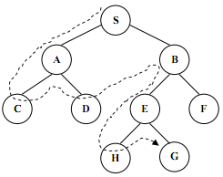
Depth First Search (DFS)
Start : S
Goal : G
(S) – VISITED (S)
(S A) (S B) – VISITED (S A B)
(S A C) (S A D) (S B) - VISITED (S A B C D)
(S A D) (S B) - VISITED (S A B C D)
(S B) - VISITED (S A B C D)
(S B E) (S B F) - VISITED (S A B C D E F)
(S B E H) (S B E G) (S B F) – VISITED (S A B C D E F H G)
(S B E G) (S B F) - VISITED (S A B C D E F H G)
SOLUSI : S B E G
Notes:
46
46
46

Slide 47
Depth First Search (DFS)
Langkah penyelesaian :
Masukkan root ke atas stack | S |
S bukan solusi, tempatkan anak2nya di atas stack | A B |
Cek A, bukan solusi, tempatkan anak2nya di atas stack | C D B |
Cek C, bukan solusi, tidak punya anak, hilangkan dari stack | D B |
Cek D, bukan solusi, tidak punya anak, hilangkan dari stack | B |
Cek B, bukan solusi, tempatkan anak2nya di atas stack | E F |
Cek E, bukan solusi, tempatkan anak2nya di atas stack | H G F |
Cek H, bukan solusi, tidak punya anak, hilangkan dari stack | G F |
Cek G, solusi, pencarian berhenti, return success.
Notes:
47

Slide 48
Depth First Search (DFS)
(A) - VISITED (A)
(A B) (A D) (A G) – VISITED (A B D G)
(A B E) (A B F) (A D) (A G) – VISITED (A B D G E F)
(A B F) (A D) (A G) – VISITED (A B D G E F)
(A B F C) (A D) (A G) – VISITED (A B D G E F C)
(A B F C H) (A D) (A G) – VISITED (A B D G E F C H)
SOLUSI : A B F C H
Notes:
48
48

Slide 49
Depth First Search (DFS)
Keuntungan :
  membutuhkan memori relatif kecil, karena hanya node-node pada lintasan yang aktif saja yang disimpan
  Secara kebetulan, akan menemukan solusi tanpa harus menguji lebih banyak lagi dalam ruang keadaan, jadi jika solusi yang dicari berada pada level yang dalam dan paling kiri, maka DFS akan menemukannya dengan cepat (waktu cepat)
Kelemahan :
  Memungkinkan tidak ditemukannya tujuan yang diharapkan, karena jika pohon yang dibangkitkan mempunyai level yang sangat dalam (tak terhingga) / tidak complete karena tidak ada jaminan menemukan solusi
  Hanya mendapat 1 solusi pada setiap pencarian, karena jika terdapat lebih dari satu solusi yang sama tetapi berada pada level yang berbeda, maka DFS tidak menjamin untuk menemukan solusi yang paling baik (tidak optimal).

Slide 50
Blind Search?
Kelemahan blind search :
  Waktu akses lama
  Memori yang dibutuhkan besar
  Ruang masalah besar – tidak cocok – karena keterbasan kecepatan komputer dan memori
Solusi - Pencarian heuristik
Pencarian heuristik – menggunakan suatu fungsi yang menghitung biaya perkiraan / estimasi dari suatu simpul tertentu menuju ke simpul tujuan (disebut fungsi heuristik) – h(n)

Slide 51
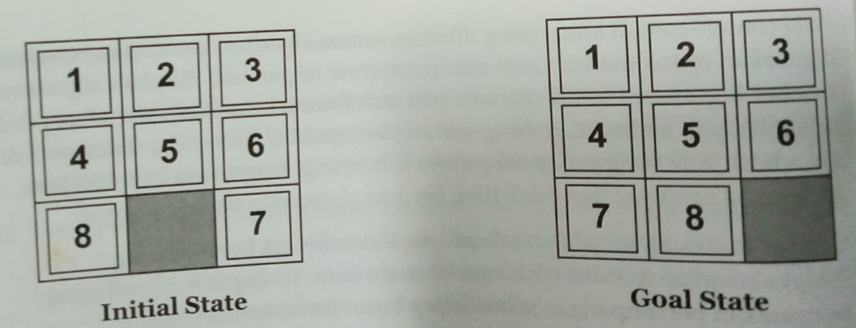
Pendalaman Materi
Jabarkan Ruang masalah
Buat aturan produksi
Solusi masalah
Kelompok maksimal 3 mhs

Slide 52
Daftar Pustaka
[SUY07] Suyanto. 2007. Artificial Intelligence: Searching, Reasoning, Planning and Learning. Informatika, Bandung Indonesia. ISBN: 979-1153-05-1.
[RUS95] Russel, Stuart and Norvig, Peter. 1995. Artificial Intelligence: A Modern Approach. Prentice Hall International, Inc.
[SUY08] Suyanto, 2008, Evolutionary Computation: Komputasi Berbasis “Evolusi” dan “Genetika”, Penerbit Informatika Bandung.

